Slide 1

«UMUMIY VA ANORGANIK KIMYO»
2-MA’RUZA
Kimyoning asosiy stexiometrik qonunlari
SHAHRISABZ -2020
Davronbek

Slide 2
Kimyoning asosiy stexiometrik qonunlari
Atom-molekulyar ta’limot nuqtai nazaridan kimyoning asosiy qonunlariga moddalar massasining saqlanish qonuni, tarkibning doimiylik qonuni, ekvivalentlar qonuni, karrali nisbatlar qonuni, hajmiy nisbatlar qonuni, Avogadro qonuni kiradi. Ular stexiometrik qonunlar deyiladi.
Notes:
Стехиометрия-кимёнинг алоҳида бўлими бўлиб, унда реакцияга киришувчи моддалар орасидаги масса ва ҳажмий нисбатлар кўриб чиқилади. Стехиометрик миқдорлар-модданинг реакция тенгламасига кўра ёки формулага мувофиқ келадиган миқдорини билдиради.

Slide 3
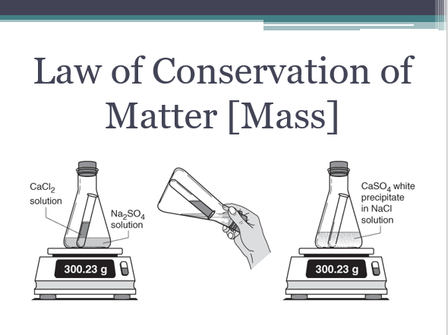
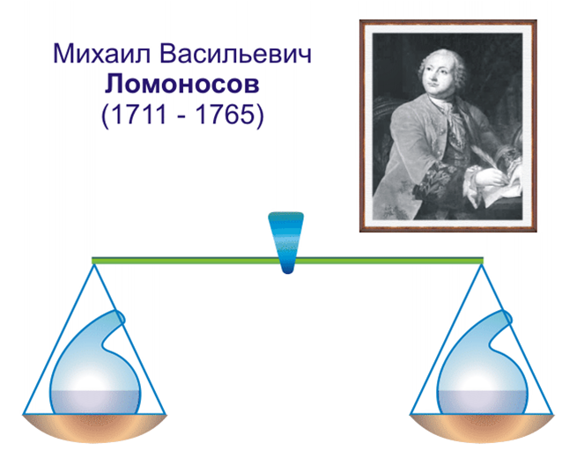
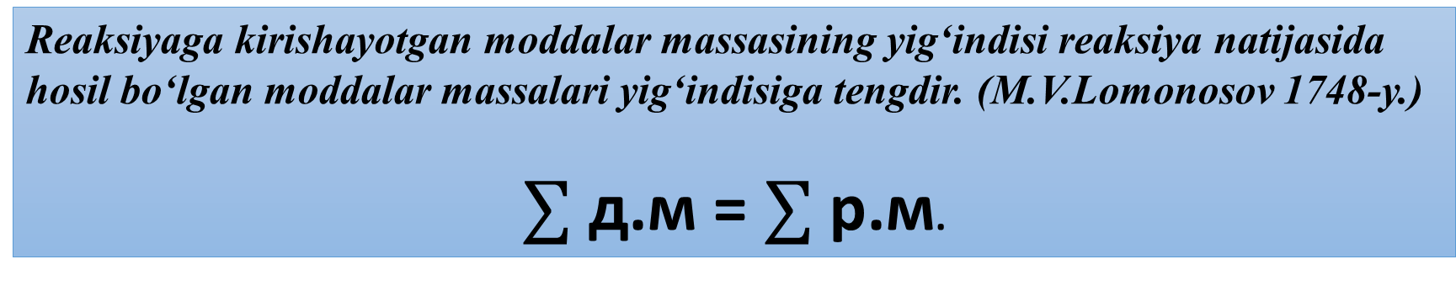
Moddalar massasining saqlanish qonuni
Reaksiyaga kirishayotgan moddalar massasining yig‘indisi reaksiya natijasida hosil bo‘lgan moddalar massalari yig‘indisiga tengdir. (M.V.Lomonosov 1748-y.)
$∑$ д.м = $∑$ р.м.
Notes:
Модда ҳеч қачон йўқолиб кетмайди ва йўқдан бор бўлмайди. Оламдаги моддаларнинг миқдори ҳамма вақт ўзгармасдан қолади. “Бир ерда қанча материя камайса, иккинчи бир ерда шунча шунча материя ортади” деган фикрни милоддан 5 аср илгари юнон файласуфлари айтиб ўтган эдилар. XVII ва XVIII асрнинг материалист файласуфлари бу фикрни ҳеч қандай исботга муҳтож бўлмаган қонун, деб ҳисоблар эдилар. Бироқ ўша замондаги кимёгарлар бу қонуннинг кимё учун нақадар муҳим эканлигини тушунмадилар ва кимёвий жараёнларнинг миқдорий томонига эътибор бермадилар. Ломоносов кимёга оид барча тажрибаларида тарозидан фойдаланиб, реакция учун олинган моддалар миқдорини реакция натижасида ҳосил бўлган моддалар миқдорига солиштириб, моддаларнинг умумий миқдори ўзгармаслигини аниқлади ва йўқолмаслик принципини аниқ миқдорий тажрибаларда исбот этди, миқдорий таҳлил усулини кимёга биринчи бўлиб киритди.
У оғзи беркитилган идишларда металларни қаттиқ қиздириш тажрибаларини ўтказиб, моддаларда бўладиган кимёвий ўзгаришларнинг асосий қонунини (1748 йилда) кашф этди.
Маълумки, кимёвий жараёнлар моддалар молекулалари, атомлари ва ионлари ўртасида рўй бериб, улар ўзаро маълум миқдор ёки оғирлик нисбатларида таъсирлашадилар. Реакция давомида моддаларнинг шакли, ранги, таркиби ўзгарса-да, уларнинг умумий миқдори ўзгармай қолади. Шу оғирлик миқдори билан боғлиқ муносабатларни ўрганувчи асосий қонун моддалар массасининг сақланиш қонунидир:
Реакцияга киришаётган моддалар массасининг йиғиндиси реакция натижасида ҳосил бўлган моддалар массалари йиғиндисига тенгдир.
Ломоносовдан кейин мустақил равишда бу қонунни 1789 йилда француз кимёгари Лавуазье ҳам таърифлаб берди. У ҳам металларнинг оксидланишига доир кўп реакцияларни ўрганиб, қонунни тажрибада исботлади.
Катта миқдорда энергия ажаралиб чиқиши билан содир бўладиган жараёнлар моддалар (масалан, радиоактив моддаларнинг емирилиши, атом ҳамда водород бомбаларининг портлаши) массасининг сақланиш қонунига эмас, балки материянинг сақланиш қонунига бўйсунади. Чунки бундай реакцияларда бир элемент ядросидан бошқа элементлар ядролари ҳосил бўлишида масса ўзгариши рўй бериб, дастлабки ядролар массалари йиғиндиси билан ҳосил бўлган ядролар массалари йиғиндиси ўртасида ∆m-қийматга тенг фарқ юзага келади. Бу масса фарқи “масса дефекти” дейилади. Агар жараённинг иссиқлик эффекти Q бўлса, жараён давомида массасининг ўзгариши Эйнштейн тенгламаси билан ифодаланади:
Моддалар массасининг сақланиш қонуни барча кимёвий ҳисоблашларда қўлланилади. Уни қўллаш билан боғлиқ бўлган айрим ҳисоблашлар билан танишиб чиқамиз.

Slide 4
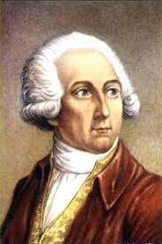
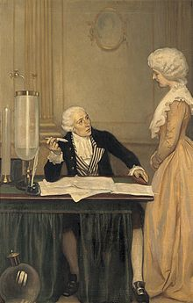
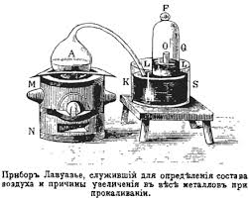
Tarkibning doimiylik qonuni
A. Lavuazьye 1781 yilda karbonat angidrid gazini 10 xil usul bilan hosil qildi va gaz tarkibidagi uglerod bilan kislorod massalari orasidagi nisbat 3:8 ekanligini aniqladi. Shundan keyin: har qanday kimyoviy toza birikmani tashkil etuvchi elementlarning massalari o‘zgarmas nisbatda bo‘ladi, degan xulosa chiqarildi.
Molekulyar strukturali, ya’ni molekulalardan tuzilgan birikmalarnning tarkibi, olinish usulidan qat’i nazar o‘zgarmas bo‘ladi. Nomolekulyar strukturali (atomli, ionli va metall panjarali) birikmalarning tarkibi esa o‘zgaruvchan bo‘ladi va olinish sharoitiga bog‘liq bo‘ladi.
Notes:
Таркибнинг доимийлик қонунига доир дастлабки илмий тасаввурлар буюк мутафаккир олим Абу Али ибн Сино томонидан 1011-1014 йилларда ёзилган “Китоб ал-қонун фи-т-тииб” (“Тиб қонунлари”) китобидаги “Содда дорилар” бўлимида баён қилинган бўлиб, доривор моддалар тоза бўлишлиги, уларнинг ранги, мазаси, ҳиди ва бошқа хоссалари модданинг таркибига боғлиқ бўлишлилиги таъкидланган. Ҳар қандай доривор тоза модда маълум таркибга эга бўлишлигини кўрсатиш орқали ибн Сино томонидан таркибнинг доимийлик қонунига дастлабки илмий пойдевор қўйилган деб эътироф этиш ўринлидир.
Биламизки ҳар қандай модда сифат ва миқдор таркиблари билан ажралиб туради ва улар моддаларни тавсифловчи асосий катталиклар қаторига киради. Шу сабабли, кимёнинг асосий қонунлари қаторида модда таркибининг доимийлик қонуни ҳам туради. Бу қонуннинг асосчилари Ж. Дальтон, С. Пруст ва А. Лавуазьедир.
А. Лавуазье 1781 йилда карбонат ангидрид газини 10 хил усул билан ҳосил қилди ва газ таркибидаги углерод билан кислород массалари орасидаги нисбат 3:8 эканлигини аниқлади. Шундан кейин: ҳар қандай кимёвий тоза бирикмани ташкил этувчи элементларнинг массалари ўзгармас нисбатда бўлади, деган хулоса чиқарилди. Бу хулоса таркибнинг доимийлик қонунидир. 20 йил давомида бу қонуннинг тўғрилиги барча олимлар томонидан эътироф этиб келинди. Лекин 1803 йилда француз олими Бертолле қайтар реакцияларга оид тадқиқотлар асосида, кимёвий реакция вақтида ҳосил бўладиган бирикмаларнинг миқдорий таркиби реакция учун олинган дастлабки моддаларнинг масса нисбатларига боғлиқ бўлади, деган хулоса чиқарди.
Ж. Л. Пруст (1753-1826) Бертолленинг юқоридаги хулосаларига қарши чиқди. У кимёвий тоза моддаларни пухта анализ қилди: тоза бирикмаларнинг миқдорий таркиби бир хил бўлишини ўзининг жуда кўп анализлари билан исботлади. Пруст билан Бертолле орасидаги мунозара етти йил давом этди. Бу кураш икки фалсафий оқим кураши бўлди. Пруст фалсафаси –у з л у к л и л и к п р и н ц и п и, Бертолле фалсафаси – у з л у к с и з л и к п р и н ц и п и номи билан юритилади. Кўпчилик олимлар амалий ишлари натижалари билан Пруст принципини тасдиқладилар. Натижада Пруст ғолиб чиқди ва 1809 йилда кимёнинг асосий қонунларидан бири таркибнинг доимийлик қонуни қуйидагича таърифланди: ҳар қандай кимёвий тоза бирикма, олиниш усулидан қатъи назар, ўзгармас миқдорий таркибга эга. Масалан, тоза сув таркибида 11,11% водород ва 88,89% кислород бўлиб, сув нормал шароитда 0⁰ С да музлайди, 100⁰ С да қайнайди; унинг 4⁰ С даги зичлиги 1 г/мл ёки 1 г/см³ ёхуд 1000 кг/м³ га тенг; у ўзгармас электр ўтказувчанликка, ўзгармас қовушоқликка эга.
Кимёнинг ривожланиши шуни кўрсатдики, ўзгармас таркибли бирикмалар билан бир қаторда ўзгарувчан таркибли бирикмалар ҳам бўлар экан. Бертолленинг ўзгарувчан таркибли бирикмалар мавжудлиги ҳақидаги таълимотини XX асрнинг бошларида академик Н. С. Курнаков ривожлантирди. У қотишма ва эритмаларда ҳақиқатан ҳам ўзгарувчан таркибли бирикмалар бўлишини исботлади ва уларни б е р т о л л и д л а р (шундай бирикмалар борлигини олдиндан айтган француз кимёгари Бертолле хотирасига) деб, ўзгармас таркибли бирикмаларни эса- д а л ь т о н и д л а р (инглиз кимёгари ва физиги Дальтоннинг хотирасига) деб атади.
Таркибнинг доимийлик қонунига фақат молекула ҳолидаги газ, суюқлик ва осон суюқланадиган қаттиқ моддалар бўйсунади. Атом тузилишига эга бўлган кристалл моддалар ва юқори молекуляр бирикмалар бу қонунга бўйсунмаслиги мумкин.
Дальтонидларнинг таркиби бутун сонли стехиометрик индекслари бор оддий формулалар билан ифодаланади, масалан H₂SO₄, KOH, CCI₄. Улар қаторига кислоталар, асослар, тузлар ҳамда органик моддалар киради.
Бертоллидлар ҳосил қилишда реакция шароити (Р, Т, V, C) озгина ўзгартирилса, ҳосил бўладиган модданинг таркиби ҳам ўзгаради, яъни улар таркибнинг доимийлик қонунига бўйсунмайди. Масалан, уран (VI)-оксиднинг таркиби одатда UO₃ формула билан ифодаланади. Ҳақиқатда эса унинг таркиби UO_{2,5} дан UO₃ гача бўлади. Олиниш шароитига қараб ванадий (II)-оксиднинг таркиби VO_{0,9} дан VO_{1,3} гача бўлиши мумкин. Титан (II)-оксиднинг таркиби бир намунада Ti_{1,2}O формула билан, бошқа бир намунада TiO_{1,2} формула билан ифодаланиши мумкин. Биринчи ҳолатда 12 та титан атомига 10 та кислород атоми тўғри келса, иккинчи ҳолатда 10 та титан атомига 12 та кислород атоми тўғри келади. Цирконий азот билан ўзаро таъсир эттирилганда цирконий нитрид ҳосил бўлади. ZrN таркибли бирикмадан ташқари ZrN_{0,59}, ZrN_{0,69}, ZrN_{0,74} ва ZrN_{0,89} нитридлар ҳам бўлади. Бертоллидларга оксидлар, гидридлар, сульфидлар, нитридлар, карбидлар, силицидлар, кўпчилик қотишмалар, шиша ҳамда кристалл тузилишли анорганик бирикмалар киради.
Шундай экан, таркибнинг доимийлик қонунининг ҳозирги таърифи қуйидагича: молекуляр структурали, яъни молекулалардан тузилган бирикмаларннинг таркиби, олиниш усулидан қатъи назар ўзгармас бўлади. Номолекуляр структурали (атомли, ионли ва металл панжарали) бирикмаларнинг таркиби эса ўзгармас бўлмайди ва олиниш шароитига боғлиқ бўлади.
Кимёнинг асосий қонунларидан бўлмиш, таркибнинг доимийлик қонуни асосида биз қуйидагича масалалар ишлаш йўллари билан танишамиз.
^ КИМЁВИЙ ФОРМУЛАЛАР БЎЙИЧА ҲИСОБЛАШ.
Модданинг таркибини кимёвий белгилар билан ифодалаб, модданинг кимёвий формуласидан қуйидагиларни аниқлаш мумкин:
Модданинг сифат таркибини-у қандай кимёвий элементлардан таркиб топганлигини;
Модданинг нисбий молекуляр массасини;
Модда молекуласи таркибига кирган ҳар қайси элемент атомлари сонини ва валентлигини;
Модданинг миқдор таркибини-модда таркибига кирувчи элементларнинг масса улушларини;
Модданинг номини;
Шу формулага қараб, айни модда оддий ёки мураккаб модда эканлигини;
Унинг битта молекуласини;
Унинг молекуласи таркибига кирган ҳар қайси элементнинг нечтадан атоми кирганлигини;
Модда таркибига кирувчи элементлар қандай оғирлик нисбатда эканлигини.
Модданинг кимёвий формуласи 2 хил бўлади; 1) энг оддий формула;
2) ҳақиқий ёки молекуляр формула.
Энг оддий фоормула молекуладаги атомларнинг мутлақ сонини эмас, балки ҳар хил элементларнинг атомлари сони орасидаги нисбатни кўрсатади. Ҳақиқий формула молекуладаги атомларнинг ҳақиқий сонини кўрсатади. Мураккаб модданинг энг оддий формуласини чиқариш учун унинг оғирлик таркибини ва шу модда таркибидаги элементларнинг атом массаларини билиш керак.

Slide 5
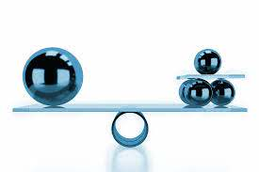
Ekvivalentlik
Elementning ekvivalentligi deb, 1 mol (1g) vodorod atomlari bilan qoldiqsiz birikadigan yoki kimyo viy reaksiyalarda shuncha vodorod atomlarining o‘rnini oladigan miqdoriga aytiladi.
Elementning 1 ekvivalentining massasi uning ekvivalent massasi deb ataladi (vodorod uchun 1 g/mol).
Notes:
Tarkibning doimiylik qonuniga ko‘ra, birikmalar hosil bo‘lishida uning
tarkibiy qismlari bir-biri bilan qat’iy miqdoriy nisbatlarda birikadi.
Shuning uchun kimyoda ekvivalent (E) va ekvivalent massa MEQ degan
tushunchalar muhim ahamiyatga ega.
Elementning ekvivalentligi deb, 1 mol (1g) vodorod atomlari
bilan qoldiqsiz birikadigan yoki kimyo viy reaksiyalarda shuncha
vodo rod atomlarining o‘rnini oladigan miqdoriga aytiladi.
Elementning 1 ekvivalentining massasi uning ekvivalent massasi
deb ataladi (vodorod uchun 1 g/mol).
Ekvivalentlik tushunchasi fanga 1820-yilda ingliz olimi Volloston
tomonidan kiritilgan.
Masalan, suv molekulasidagi kislorod atomining ekvivalent massasi
16 g/mol
esa ——— = 8 g/mol ga teng.
2
Ekvivalent va ekvivalent massani odatda birikmalarning tarkibini
o‘rganib, bir elementning o‘rnini boshqa elementdan qanchasi egallashini
tekshirib aniqlanadi. Buning uchun albatta shu elementning vodorodli birikmasidan foydalanish shart emas. Ekvivalenti aniq bo‘lgan boshqa element
bilan birikmasidan ham foydalanish mumkin. Masalan, CaO – ohakda
kalsiyning ekvivalent massasini topishda O – kislorodning bir ekvivalent
massasi 8 g/mol ekanligini bilsak, 40 g/mol Ca ga 16 g/mol O to‘g‘ri kelsa,
8 g/mol O ga 20 g/mol Ca ekvivalent massasi to‘g‘ri keladi.
Ko‘p elementlar turli nisbatlarda bir-biri bilan birikib, bir nechta birikma hosil qiladi. Demak, elementlar qaysi birikmada qancha miqdorda
bo‘lishiga qarab hisoblangan ekvivalentligi va ekvivalent massasi turlicha
qiymatlarga ega bo‘lishi mumkin. Shunday hollarda ayni bir elementning
turli birikmalardagi ekvivalenti (ekvivalent massasi) bir-biriga nisbatan
uncha katta bo‘lmagan butun sonlardan iborat bo‘ladi. Uglerodning ikki
birikmasi bo‘lgan is gazi – CO va karbonat angidrid – CO2 da uning ekvivalent massasi mos ra vishda 6 g/mol va 3 g/mol, ularning nisbati esa
2:1 ni tashkil etadi.
Murakkab moddaning ekvivalenti uning 1 ekvivalent vodorod
bilan qoldiqsiz ta’sirlashadigan yoki boshqa har qanday moddaning bir ekvivalenti bilan ta’sirlashadigan miqdoridir.
Demak, moddalar bir-biri bilan o‘z ekvivalentlariga mos ravishda
o‘zaro ta’sirlashadi. Bu ekvivalentlik qonuni deb ataladi.
Moddalar bir-biri bilan ularning ekvivalentlariga proporsional
miqdorlarda ta’sirlashadilar (139-betga qarang).
O‘zaro ta’sirlashayotgan moddalar massalari (hajmlari) ularning ekvivalent massalariga (hajmiga) proporsionaldir.
Ekvivalent hajm – moddaning 1 ekvivalenti egallaydigan hajm
bo‘lib, gaz simon holat uchun qo‘llanadi (1 ekvivalent hajm H2 –
11,2 l/mol, O2 – 5,6 l/mol).

Slide 6
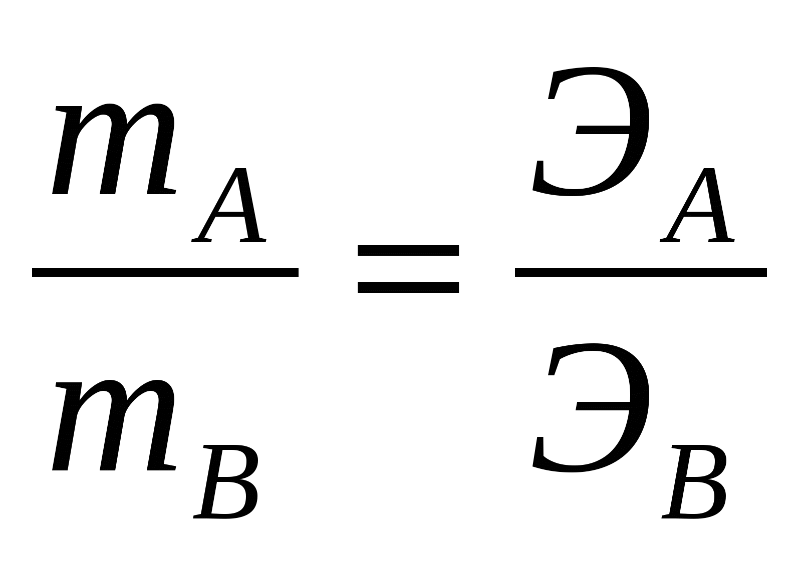
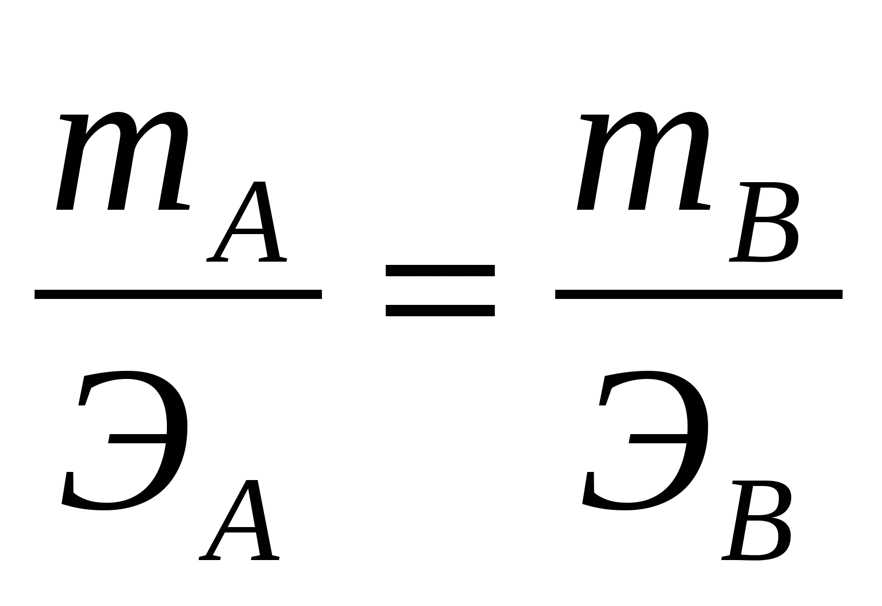
Ekvivalentlar qonuni
bunda m_{A} –ekvivalenti ma’lum elementning massasi;
Э_{А}-uning ekvivalenti;
m_{B} - ekvivalenti topilishi kerak bo‘lgan modda massasi;
Э_{В}- uning ekvivalenti.
ёки
Notes:
Элементнинг бир масса қисм водород, саккиз масса қисм кислород билан бирика оладиган ёки шуларга алмашина оладиган миқдори унинг кимёвий эквиваленти деб аталади.
Мураккаб модданинг бир эквивалент ( 1 масса қисм) водород ёки бир эквивалент (8 масса қисм) кислород билан ёхуд, умуман, бошқа ҳар қандай элементнинг бир эквиваленти билан реакцияга киришадиган масса миқдори шу мураккаб модданинг эквиваленти деб аталади.

Slide 7
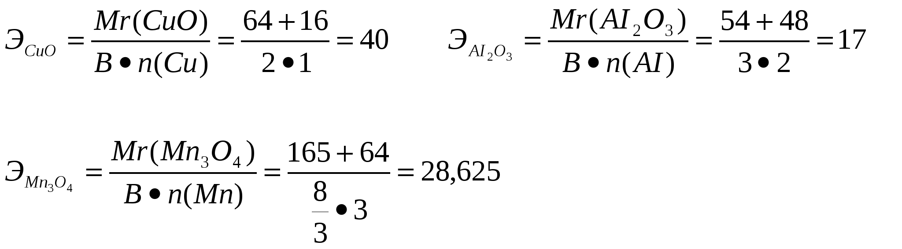
Ekvivalentlar qonuni
Oksidlar ekvivalentini-topish uchun, oksidning molekulyar massasini oksid hosil qilgan elementning valentligi bilan atomlar soni ko‘paytmasiga bo‘linadi. Masalan,

Slide 8
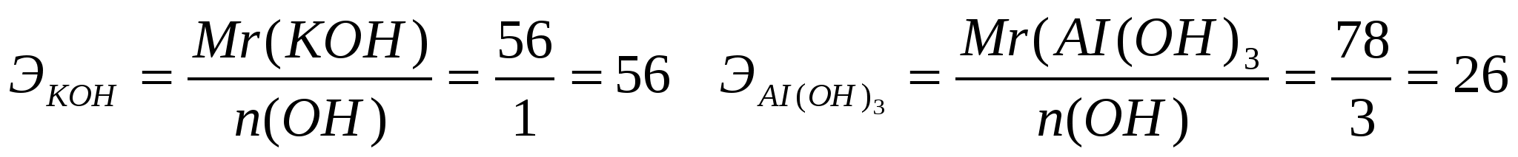
Ekvivalentlar qonuni
Asoslar ekvivalenti-ular molekulyar massalarini shu asos tarkibidagi gidroksil gruppalar soniga bo‘lish orqali topiladi. Masalan:
Notes:
Aгар реакция тенгламаларига эътибор берилса, уларда моддалар аниқ миқдорий нисбатларда бирикиб, ҳосил бўлган моддалар таркибида ҳар бир элементнинг атомлар сони шу миқдорий нисбатга тўғри келишини кўрамиз. Демак, моддалар маълум масса миқдорларида бирикади. Масалан, 49 г сульфат кислота 32,5 г рух билан реакцияга киришганида 1 г водород ажралиб чиқади. Сульфат кислотанинг ўрнига 36,5 г хлорид кислота олинса ҳам шунча водород ажралиб чиқади. Рухнинг ўрнига алюминий олсак, 1 г водород ажралиб чиқиши учун 9 г алюминий керак бўлади. Демак, кимёвий жиҳатдан қараганда 49 г сульфат кислотанинг “қиймати” 36,5 г хлорид кислота “қийматига”, 32,5 г рухнинг “қиймати” эса 9 г алюминий қийматига тенгдир. Бундай мисолларни жуда куп келтириш мумкин. Бу ҳолни тасвирлаш учун Волластон 1814 йилда кимёга эквивалент (“тенг қийматли”) деган тушунчани киритди. Водороднинг эквиваленти 1 га тенг деб қабул қилинди, 1 масса қисм водород 8 масса қисм кислород билан бирикканда 9 масса қисм сув ҳосил бўлади, шунинг учун кислороднинг эквиваленти 8 га, тегишли равишда сувники эса 9 га тенг.
^ Элементнинг бир масса қисм водород, саккиз масса қисм кислород билан бирика оладиган ёки шуларга алмашина оладиган миқдори унинг кимёвий эквиваленти деб аталади. Масалан, магнийнинг эквиваленти 12 га тенг, чунки 8 г кислород 12 г магний билан қолдиқсиз бирикиб, 20 г магний оксидни ҳосил қилади.
Мураккаб модданинг бир эквивалент ( 1 масса қисм) водород ёки бир эквивалент (8 масса қисм) кислород билан ёхуд, умуман, бошқа ҳар қандай элементнинг бир эквиваленти билан реакцияга киришадиган масса миқдори шу мураккаб модданинг эквиваленти деб аталади. Эквивалентлар қонуни қуйидагича таърифланади:
Элементлар бир-бири билан ўзининг эквивалентига пропорционал миқдорда бирикади. Масалан, 8 г кислород 12 г магний билан реакцияга киришади, 16 г кислород эса 24 г магний билан реакцияга киришади.
Кимёвий элементлар бир-бири билан ўз эквивалентларига пропорционал бўлган масса миқдорлари билан бирикади ёки алмашинади.
ёки
бунда m_{A} –эквиваленти маълум элементнинг массаси;
Э_{А}-унинг эквиваленти;
m_{B} -эквиваленти топилиши керак бўлган модда массаси;
Э_{В}-унинг эквиваленти.
Агар элемент бир нечта бирикма ҳосил қилиб, уларда турли хил валентлик намоён қилса, эквиалентлар қиймати турлича бўлади. Масалан, СО да углерод икки валентли ва унинг эквиваленти 6 га тенг. Бу ерда: 12:16 ёки 6:8 нисбатда бириккан. Углерод (IV) оксид СО₂ да эса углерод тўрт валентли ва унинг эквиваленти 3 га тенг бўлади.
Элементларнинг эквиваленти тажрибада анализ, синтез ва умуман кимёвий реакциялар натижалари асосида ҳисоблаб топилади. Қуйида сиз элемент, оксид, асос ҳамда тузларнинг эквивалентини, бундан ташқари оксидланиш-қайтарилиш реакцияларида иштирок этган органик моддалар эквивалентини топиш билан танишасиз:
^ Элемент эквиваленти-унинг атом массасини валентлигига бўлиш орқали топилади. Модданинг эквивалент массасига сон жиҳатдан тенг қилиб, граммлар ҳисобида олинган миқдор г р а м м – э к в и в а л е н т дейилади. Эквивалент (Э), атом масса (А) ва элементнинг валентлиги (В) орасидаги боғланиш қуйидагича:
Масалан, натрийнинг эквиваленти 23 га, кальцийники 20 га, алюминийники 9 га тенг. Темирнинг эквиваленти у икки валентли бўлганида 28 га, уч валентли бўлганда эса 18,67 га тенгдир.
Айрим ионлар эквиваленти улар массаларини зарядларига бўлиш орқали топилади. Масалан, фосфат иони эквиваленти Э()=95/3=31,66, сульфат иони эквиваленти Э()=96/2=48 ва ҳоказо.
Оксидлар эквивалентини-топиш учун, оксиднинг молекуляр массасини оксид ҳосил қилган элементнинг валентлиги билан атомлар сони кўпайтмасига бўлинади. Масалан,
Ёки шу оксидни ташкил этган элемент эквивалентига кислород эквивалентини қўшиш мумкин. Масалан, Э(К₂О)= Э(K)+ Э(O)=39+8=47, Э(Fe₂O₃)= Э(Fe)+ Э(O)
^ Асослар эквиваленти-улар молекуляр массаларини шу асос таркибидаги гидроксил группалар сонига бўлиш орқали топилади. Масалан:
^ Кислоталар эквиваленти-молекуляр массаларини кислота негизига бўлиш орқали топилади. Масалан:
Охирги мисолда Н₃РО₃ кислота эквивалентини топиш учун кислота моляр массаси 3 га эмас балки 2 га бўлинади, чунки фосфит кислотаси 2 негизлидир.
^ Тузлар эквиваленти-тузнинг молекуляр массасини шу туз таркибидаги металлнинг валентлиги билан атомлар сони кўпайтмасига бўлиш билан топилади.

Slide 9
Ekvivalentlar qonuni
Kislotalar ekvivalenti-molekulyar massalarini kislota negiziga bo‘lish orqali topiladi. Masalan:
Oxirgi misolda Н₃РО₃ kislota ekvivalentini topish uchun kislota molyar massasi 3 ga emas balki 2 ga bo‘linadi, chunki fosfit kislotasi 2 negizlidir.
Notes:
Охирги мисолда Н₃РО₃ кислота эквивалентини топиш учун кислота моляр массаси 3 га эмас балки 2 га бўлинади, чунки фосфит кислотаси 2 негизлидир.

Slide 10
Ekvivalentlar qonuni
Tuzlar ekvivalenti-tuzning molekulyar massasini shu tuz tarkibidagi metallning valentligi bilan atomlar soni ko‘paytmasiga bo‘lish bilan topiladi.

Slide 11
Karrali nisbatlar qonuni
Ikki element o‘zaro birikib, bir birikma hosil qilsa, bu birikmalardagi bir necha elementning massa miqdoriga to‘g‘ri keladigan ikkinchi element miqdori o‘zaro oddiy karrali sonlar nisbatida bo‘ladi
Notes:
KАРРАЛИ НИСБАТЛАР ҚОНУНИ — кимёнинг асосий қонунларидан бири. Икки элемент ўзаро бирикиб, бир бирикма ҳосил қилса, бу бирикмалардаги бир неча элементнинг масса миқдорига тўғри келадиган иккинчи элемент миқдори ўзаро оддий каррали сонлар нисбатида бўлади; мас, метан (СН4) таркибида 75% углерод ва 25% водород бўлиб, унда 1 масса қисм водородга 3 масса қисм углерод тўғри келади, яъни 3:1. Этилен (С2Н4) таркибида эса 85,71% углерод ва 14,29% водород бор; бу моддада 1 масса қисм водородга 6 масса қисм углерод тўғри келади, яъни 6:1. Демак, бу бирикмалардаги углерод микдорининг водород миқдорига нисбати 3:6 ёки 1:2 га тўғри келади. Бу қонунни 1803 й. да инглиз кимёгари ва физиги Ж. Дальтон аниқлаган.

Slide 12
Gaz qonunlari
Avagadro qonuni
hajmiy nisbatlar qonuni
Boyl–Mariott qonuni
Gey–Lyussak qonuni:
Sharl qonuni
Boyl–Mariott bilan Gey–Lyussakning birlashgan gaz qonuni:
Parstial bosimlar qonuni

Slide 13
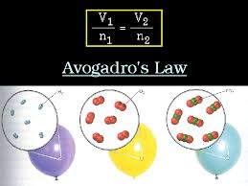
Avogadro Qonuni
Teng hajmli ideal gazlarda bir xil bosim va bir xil temperaturada zarralar soni bir xil bo‘ladi. Avogadro qonuni ga ko‘ra nore-al sharoitda istagan ideal gazning gramm-moleku-lasi bir xil hajmni egallaydi. A. Avogadro 1811 yilda kashf qilgan.
Normal sharoitda (0°C harorat, 101,325 kPa bosim) ba’zi gazlarning 6,02·10²³ ta zarrasi
Notes:
Ma’lum miqdordagi gazning hajmi doimiy kattalik emas, u harorat (t)
hamda bosim (P) o‘zgarishi bilan o‘zgarib turadi.
1811-yilda Italiyaning Turin universiteti professori A.Avogadro gazlar
bilan bog‘liq hodisalarni o‘rganish jarayonida quyidagi xulosaga keldi:
Bir xil sharoitda o‘zaro teng hajmdagi turli xildagi gazlarda
molekulalar soni teng bo‘ladi.
Keyinchalik o‘tkazilgan tajribalar bu xulosani tasdiqladi va bu qonun
Avogadro qonuni deb atala boshlandi.
Avogadro oddiy moddalarning gaz holidagi molekulalari ikkita atomdan tashkil topganligini aniqladi (H2, O2, N2, F2, Cl2).
Avogadro qonuni gazlar uchun xos bo‘lib, qattiq va suyuq moddalar bu
qonunga bo‘ysunmaydi. Chunki, kichik bosimlarda gazlarda molekulalar
orasidagi masofa ularning o‘z o‘lchamidan minglab marotaba katta.
Gazning hajmi molekulalar soni va molekulalararo masofaga bog‘liqdir.
Mole kulalarning o‘lchamlari esa ahamiyatga ega emas. Bir xil bosim va
bir xil haroratda turli gazlardagi molekulalar orasidagi masofa deyarli bir
xil. Shunday qilib, bir xil sharoitda turli gazlarning bir xil miqdordagi
molekulalari bir xil hajmni egal laydi.
Suyuq va qattiq moddalarning hajmi molekulalararo masofa kichikligi
uchun nafaqat molekulalar soni, balki ularning o‘lchamiga ham bog‘liqdir.
O‘ta quyi harorat yoki yuqori bosimda gazlar suyuqlik holatiga
o‘xshab, molekulalararo masofa ularning molekulalari o‘lchamlariga
yaqinlashib qolganligi uchun Avogadro qonuni kuchga ega bo‘lmaydi.
Oldingi darslardan ma’lumki (10-§ ga qarang), har qanday moddaning
bir moli 6,02·1023 ta zarra (molekula, atom, ion) tutadi. Demak, Avogadro
qonuniga ko‘ra 6,02·1023 ta zarra tutgan har qanday gaz bir xil sharoitda
bir xil hajmni egallaydi.
Normal sharoitda (0°C harorat, 101,325 kPa bosim) ba’zi gazlarning
6,02·1023 ta zarrasi egallaydigan hajmni hisoblab ko‘raylik. Buning uchun
gazning molar massasi – M ni uning zichligi (normal sharoitda 1 m3 gazning kg lardagi massasi) – r ga bo‘linadi: Vm = M/r.
5-jadval
Ba’zi gazlarning molar massasi va zichligi, molar hajmi
Demak, har qanday gazning 6,02·1023 ta zarrasi (1 moli) normal
sharoitda 0,0224 m3 yoki 22,4 l hajmni egallaydi.
Modda hajmining modda miqdoriga nisbati shu moddaning
molar hajmi Vm deb ataladi va u: Vm = V/n formula bilan ifodalanadi.
Ushbu formuladan foydalanib, n = V/Vm, V = nVm formulalarni keltirib
chiqarishimiz mumkin. Agar gazning massasi berilgan bo‘lsa,
V = m · Vm /M formuladan foydalanib uning hajmi topiladi.
Gazning molar hajmi m3/mol yoki l/mol da ifodalanadi.
Normal sharoitda suyuq va qattiq moddalarning 6,02·1023 ta molekulalari zichliklariga mos holda turli hajmni egallaydi. Masalan, suyuq
holatdagi suvning 6,02·1023 ta molekulasi yoki 1 moli 0,018 l hajmni egallaydi (suvning 4°C dagi zichligi 1 g/ml).

Slide 14
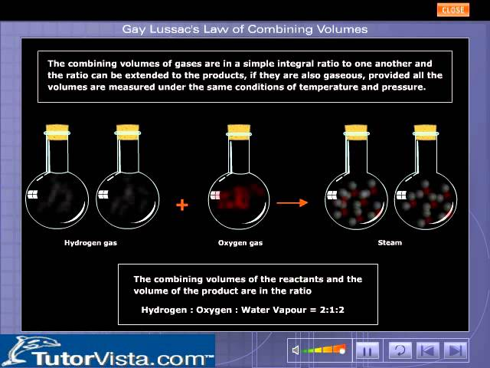
Hajmiy Nisbatlar Qonuni
O‘zgarmas haroratda va bosimda reaksiyaga kirishgan gazlar hajmlarining o‘zaro nisbati hamda reaksiya natijasida hosil bo‘lgan gazlar hajmlariga nisbati butun kichik sonlar kabi bo‘ladi

Slide 15
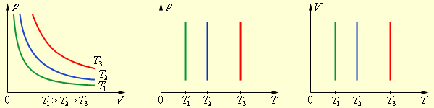
Boyl–Mariott qonuni
Gazning o`zgarmas
temperaturadagi hajmi shu gazning bosimiga teskari proporsionaldi
pV = const.
Bu yerda, P – bosim, V – gazning hajmi.
Notes:
Buyuk ingliz olimi Robert Boylning tadqiqotlari Kimyo fanining yangi bosqichga ko‘tarilishi va mustaqil fan sifatida shakllanishiga asos bo‘lib hizmat qildi. U kimyoni alohida fan sifatida ajratib, uning muammolarini, mustaqil maqsad vazifalarini va ularni yechishning alohida, tibbiyotdagidan farq qiluvchi xususiy yo‘nalishlari zarur ekanligini ko‘rsatib berdi. Ko‘p sondagi rang reaksiyalari hamda cho‘kish reaksiyalarini tizimli ravishda tadqiq qilib borib, Boyl analitik kimyoga asos soldi. U endigina yuzaga kelib, tartiblanib borayotgan fizik-kimyo faning dastlabki qonunlaridan birini ochdi va u orqali fan tarixiga o‘z nomini abadiy muhrlab qo‘ydi. Robert Boyl (1627-1691) qirolich Yelizavetta zamonida yashagan omadli va o‘tkir xarakterli amaldor - Korkning birinchi gertsogi Richard Boylning 14 ta farzandi orasidagi o‘n uchinchisi bo‘lgan. Uning otasi ko‘plab yurishlarda ishtirok etib, katta miqdorda yer-mulklar va boyliklar orttirgan edi. Robert Boyl ham otasining yerlaridan biri - Irlandiyadagi Lismor Kasle hududida tug‘ilgan va butun bolaligini o‘sha yerda o‘tkazgan. U o‘z uyida, malakali murabbiylardan nihoyatda yaxshi darajada ta'lim olgan va 8 yoshida Iton universiteti talabasiga aylangan. U yerda to‘rt yil ta'lim olgach, oatsining yangi yer muklaridan yana biri - Stolbridjga yo‘l oladi.
"
o‘sha zamonlarda ingliz zodagodlari orasida rasm bo‘lgan urfga ko‘ra, 12 yoshga to‘lgan Robertni o‘zidan katta akasi bilan birgalikda Yevropa bo‘ylab sayohatga yuborishadi. U o‘z o‘qish jarayonini Shveytsariya va Italiyada davom ettirishga qaror qildi va u yerlarda uzoq 6 yil qolib ketdi. Angliyaga esa faqat 1644-yilda, otasi vafot etgandan so‘ng qaytdi. Otasi unga kattagina meros qoldirgan edi. Bu meros hisobidan u Stolbridjda laboratoriya tashkil etdi va 1645-yil oxirida ushbu laboratoriyada Fizika, Kimyo va Agrokimyo sohalarida murakkab tadqiqotlar o‘tkazishni boshladi. Boyl bir vaqtning o‘zida bir necha muammolar ustida ish olib borishni afzal ko‘rardi. Odatda u laboratoriyadagi hodimlariga joriy kun davomida qilinishi lozim bo‘lgan ishlarni taqsimlab berib, o‘zi shahsiy kotibi bilan birga kabinetida kun bo‘yi falsafiy mushohadalar bilan mashg‘ul bo‘lar edi. U o‘z falsafiy qarashlarini nutq so‘zlab berar, kotib esa ularni risola ko‘rinishida sahifalab yozib borar edi.
Qomusiy olim Boyl, yuqorida ta'kidlanganidek, kimyo, biologiya, tibbiyot, fizika muammolari bilan muntazam shug‘ullanib borib, falsafa, ilohiyot, hamda tilshunoslikka ham katta e'tibor qaratar edi. Boyl laboratoriya tadqiqotlariga birinchi darajali ahamiyat qaratar edi. Uning nisbatan qiziqarli va turli xil tajribalari kimyo xususida bo‘lgan. U kimyoning tibbiyot va alkimyogarlar shug‘ullanadigan sohalardan mustaqil ravishda, alohidafan sifatida shakllanishi zarur deb hisoblardi.
Avvaliga Boyl gullardan, shifobahsh giyohlardan, lishayniklar hamda darxat po‘stloqlaridan, shuningdek turli o‘simliklarning izldizlaridan damlamalar tayyorlash bilan shug‘ullandi. Eng qiziqarli nastoyka - lakmus lishaynikdan olingan binafsharang nastoy edi. Uning rangini kislotalar qizilga, ishqorlar esa havorangga o‘zgartirar edi. Boyl bu nastoy bilan qog‘ozni shimitib keyin uni quritib ko‘rdi. Bunday usulda tayyorlangan (ya'ni nastoy shimdirilgan) qog‘ozni suyuqliklar aralashmasiga botirilgainda u o‘z rangini o‘zgartirardi va bu orqali aralashmaning kislotalilik yoki, ishqoriylik xususiyatini o‘zida aks ettirardi. Bu Boyl o‘sha vaqtda nomlaganidek, dastlabki indicator moddalardan biri edi.
Kuzatuvchan olim eritmalarning yana bir qiziq xususiyatiga befarq bo‘la olmasdi: azot kislotasidagi kumush eritmasiga oz miqdorda xlor kislotasi qo‘shilsa, natijada oq cho‘kma hosil bo‘lar edi. Bu cho‘kindini Boyl "kornea oyi" (kumush xlorid) deb atadi. Agar bu cho‘kindini ochiq idishda qoldirilsa u qorayib qolgan. Bu analitik reaksiya bo‘lib, tadqiq etilayotgan moddada kumush mavjudligini aniq ko‘rsatib berar edi.
Yosh olim olovning kimyo uchun universial tahliliy vositachilik imkoniyatlari va xususiyatlariga shubha qilardi va shu sababli tahlilning boshqa usul va vositalarini qidirardi. U o‘zining ko‘p yillik tadqiqotlari natijasida, agar moddaga u yoki bu reaktivlar bilan ta'sir ko‘rsatilsa, bu moddalar nisbatan soddaroq birikmalarga parchalanishini aniqladi. Maxsus reaksiyalarni qo‘llab, ushbu birikmalarning tarkibini aniqlash mumkin edi. Ba'zi moddalar rangdor cho‘kindilar hosil qilsa, boshqalari ma'lum bir hidli gaz ajratib chiqarardi, ayrimlari esa, rangli aralashmalarga aylanar edi va ho kazo. Moddalarning maxsus reaksiyalar orqali parchalash va hosil bo‘lgan mahsulotlarni identifiaktsiyalash jarayonini Boyl analiz deb atadi. Bu yangicha ish uslubi bo‘lib, Analitik Kimyoning rivojlanishiga katta turtki bo‘lib hizmat qildi.
1654-yilda olim Oksfordga ko‘chib o‘tdi. U yerda o‘z amaliy tajribalarini assistenti Vilgelm Gomberg bilan birgalikda olib bordi. Tadqiqotlar bir maqsad yo‘lida: Moddalarni tizimlash va ularni o‘z xususiyatlariga ko‘ra guruhlarga taqsimlash. Gombergdan keyin, Boylning assistenti yosh va iste'dodli fizik Robert Guk bo‘ldi. U o‘z tadqiqotlairini asosan gazlarni o‘rganishgav a koruskulyar nazariyaga qaratdi. Ayni o‘sha vaqtlarda Boyl ilmiy risolalar orqali nemis fizigi Otto fon Gerikening amalga oshirgan ishlari bilan tanishdi va ularni o‘zi shahsan takrorlab ko‘rmoqchi bo‘ldi. Bu maqsadda u havo nasosining fon Gerikenikidan ancha farq qiluvchi o‘ziga xos konstruktsiyasini o‘ylab topdi. Bu nasosning birinchi namunasi Guk yordamida yasab bitkazildi. Tadqiqotchilar nasosdan havoni deyarli to‘liq yo‘qotishga muvvafaq bo‘ldilar. Lekin, bosh idishda efirning mavjudligini isbotlashga bo‘lgan barcha urinishlar samarasiz ketdi.
"Hech qanaqa efir yo‘q!" deb hulosa chiqardi Boyl. Bo‘shliq joyni "vakuum" deb atashga qaror qildi. (lotincha "bo‘shliq" degan ma'noda)
1660-yilda o‘ziga tegishli yerda Boyl o‘zining birinchi katta hajmdagi ilmiy ishi - "Havoning vazni va mavjud bo‘lishiga oid yangi fizik-mexanik amaliy tajribalar"ni yakuniga yetkazdi va nashr ettirdi. Keyingi kitob esa "Kimyogar - skeptik" deb nomlandi va bu ikki kitob orqali Boyl oz emas ko‘p emas, ikki ming yillik davomida hukm surgan "to‘rt unsur" haqidagi Aristotel ta'limotini, Dekartning "efir" haqidagi hulosalarini va alkimyogarlikka oid uchta boshlang‘ich ta'limotlarni chippakka chiqardi. Tabiiyki, bu narsa Aristotel ta'limoti tarafdolari hamda kartezianchilar tomonidan keskin qarshi olindi. Lekin, Boyl o‘z ilmiy ishlarida faqatgina nazariyot bilan cheklanmasdan, balki asosan amaliy tajribalarga suyanganligi tufayli, keltirgan dalillari va natijalari har qanday shubha va tortishuvlarga o‘rin qoldirmagan edi. Ma'rifat ahlining katta qismi, asosan - korpuskulyar nazariya tarafdorlari Boyl g‘oyalarini katta ilhom bilan kutib oldilar. Uning g‘oyaviy raqiblaridan ko‘pchiligi ham olimning kashfiyotlarini tan olishga majbur bo‘ldilar.
Boyl laboratoriyasida yangi assistant bo‘lib yosh va iqtidorli fizik Richard Taunli ish boshladi. U bilan birgalikda Robrt Boyl eng asosiy fundamental fizik qonuniyatlardan biri - gaz bosiminig hajman o‘zgarishi, uning bosimi o‘zgarishiga teskari proportsional ekanligini aniqlashi. Bu shuni anglatar ediki, idish hajmini o‘zgarishini bilgan holda, undagi gaz bosimini aniq hisoblab toppish mumkin bo‘lardi. Bu kashfiyot XVII asrning buyuk kashfiyotiga aylandi. Boyl uni 1662 yilda "Havoning vazni va elastikligiga nisbatan ilmning himoyasi" nomli ilmiy ishi bilan bayon qilib berdi. Olim mazkur ilmiy ishida ushbu qonunni gipoteza deb atagani hali hamin ilmiy doiralarda qiziqish uyg‘otib keladi. Ba'zilar buni olimning o‘zi mazkur qonuniyatga shibha bilam yondoshgan deb izohlashsa (olim o‘zi aytganidek, "Kimyogar - skeptik"), ba'zilar buni Robert Boylning o‘ta kamtar bo‘lganligiga bog‘laydilar. Hozirgi zamondagi bosim tushunchgasiga muofiq keluvchi, "havoning elastik" ekanligi tushunchasi Boylning tadqiqotlaridagi asosiy g‘oya va belgilovchi omillar edi.
"Havoning elastikligi - yozadi Lotssi, - Paskal tomonidan barchaga aniq namoyish qilingan va fon Gerikening tajribalari akademiyasi tomonidan takrorlangan edi. Havoli pufak, agar uni barometric kamera yoki havosi so‘rib olingan rezervuarga qo‘yilsa, u ichidagi havosi chiqib ketadi (puch bo‘lib qoladi). Gerikening ikkita tutash idishlar bilan bajargan tajribalari ham havoning elastikligini tasdiqlaydi. Shuni ta'kidlash kerakki, yuqorida qayd etilgan tadqiqotlar tufayli elastiklik nazariyasi vujudga keldi. Pekke tomonidan taklif etilgan ushbu termin Boyl tomonidan qattiq jismlarning elastikliklarini tadiqiq qilish ishlarida ham keng qo‘llanilgan. Bunday tushunchaga qarshi Franchesko Lino (1595-1675) e'tiroz bilan chiqdi. U aslida o‘z ilmiy faoliyati davomida Fabri va Merseni tomonidan ilgari surilgan, Torichelli effekti hamda, suvning nasos yordamida so‘rib - uzatish jarayonlarini, havo va suvdagi "ilmoqli zarrachalarning bir-birini ilintirib tortishi" bilan izohlovchi ta'limot g‘oyalarini himoya qilar edi. 1660 yilda nashr etilgan "shisha trubkalardagi simob bilan tajriba haqida..." nomli risolasida Lino, agar ikkala tomoni ham ochiq trubkaga simobni quyilsa va bir tomonini barmoq bilan berkitib, ikkinchi tomonidan simobni to‘kila boshlansa, undagi simobning bir qismi tushib ketgach, barmoq bilan berkitilgan tarafda, barmoq bilan simob sathi orasida hosil bo‘lgan bo‘shliq va unga nisbatan barmoqning tortilib (so‘rilib) bo‘rtib kirib qolgan yumshoq "yostiqcha"sini ko‘rish va his qilish mumkinligini qayd etadi. "Bu tortilib kirish - deb mulohaza yuritadi Lino, tashqaridagi atmosferaning bosimidan emas, balki trubkaning ichkarisidagi qandaydir ko‘rinmas rishtalar ("funikulalar"), ya'ni, bir uchi bilan barmoqqa, ikkinchisi bilan simob ustuniga mustaxkam bog‘lanib oladigan moddiy substantsiyalarning kuchi bilan bog‘liq". Hozirda bunday g‘oyalar faqat kulini qistatadi. Lekin o‘sha vaqtlarda bu g‘oyalar jiddiy qabul qilingan va ahamiyat bilan o‘rganib chiqilishi zarur bo‘lgan. Shu sababli Boyl, o‘z ilmiy ishlirini yanada asosliroq va ilm afkor-ommasiga yanada tushunarliroq mazmunda bayon etib "Linoga qarshi himoya" nomli ilmiy asar yozib, unda yana bir bora havoning elastiklik xususiyati Torichelli ustunini tutib turishdan ham ko‘ra ko‘proq narsalarga qodir ekanligini soda ilmiy tilde bayon qilib berdi: "Biz mohir qo‘llar bilan lampa yordamida bir uchi yuqoriga qayrib egilgan uzun shisha nay oldik. Uning qayrilgan qismi qolgan asosiy qismiga deyarli parallel. Ular orasidagi tirqish yana ham qisaqa egilishda germetik payvandlangan edi. Qisqa qismi uzunligi bo‘ylab dyumlarga (ulardan har biri yana sakkiz qismlarga taqsimlangan) ulushlagan edi. Qog‘oz parchalaridan ulushlarning qiymatlari yozib, naycha bo‘ylab ehtiyotkorlik bilan yopishtirib chiqilgan". Huddi shunday qog‘oz - o‘lchov belgilari uzun naychaga ham yopishtirilgan. Shundan keyin qisqa naychaga "sifonning yarim aylana yoki egilgan qismigacha to‘lguncha" simob quyilgan. Bular amalga oshirilganidan so‘ng, biz, uzun naychaga ham simob quay boshladik. Bunda ustidan quyilgan simob natijasida qisqa naychadagi havo dsatlabki hajmning yarminigina egallaganligi tufayli hajman kichraymadi. Biz naychaning nisbatan uzun qismidan ko‘z uzmay kuzatib turdik va - shuni qayd etdikki, bu, uzunroq naychadagi simob narigisidan ko‘ra 29 dyum yuqoriroqda turar edi.
Amaliy tajriba yakunlarini hulosa qilib, Boyl ta'kidlaydi: qachonki naycha tubidagi havo dastlabki hajmig nisbatan chorak marotaba hajman siqilganida uning suv bilan ho‘llangan mato bilan o‘rab, sovuq ta'sirida qanchalik qo‘yiqlashar (hajman siqilar) ekanligini tekshirib ko‘rdik. Va ba'zan shunday tuyuldiki, havo, uning ustidan aniq hulosalar qilishga yetarli darajada siqilmas edi. Keyin biz balki issiqlik o‘sha havoni kengayishga majbur qilar deb o‘ylab, buni ham tekshirib ko‘rdik; sham alangasiga naychaning havo to‘planib qolgan qismini yaqinlashtirganimizda shu narsa ma'lum bo‘ldiki, issiqlik havoga sovuqlikda ko‘ra sezilarliroq ta'sir ko‘rsatar ekan.
Shunisi qiziqki, mazkur izlanishlardan hulosalarni Boyl emas balki, Taunli chiqaradi. Boylning ta'kidlashicha, Richard Taunli uning "havoning elastikliga taaluqli yangi fizik-mexanik tadqiqotlar" ilmiy ishini o‘qib chiqqach, "bosim va kengayish bir biriga teskari proportsional" degan gipotezani ilgari surgan ekan.
G.Dorfmann shunday yozadi: "Boylning ushbu tadqiqotlari e'lon qilinganidan 15 yil keyin, ya'ni, 1679-yilda Fransiyada abbat Edma Marriottning "havoning tabiati haqida nutq" nomli asari paydo bo‘ldi. Unda abbat Mariott butunlay boshqa fan muammaolari qatorida, Robert Boylning tadqiqotlariga o‘xshash tajribalar haqida mufassal bayonlar keltirib, havoning bosimi va egallaydigan hajmi orasidagi bog‘liqliklarni tadqiq va tahlil qiladi. Mariott o‘zidan oldingi soha tadqiqotchisi haqida bir marta ham so‘z yuritmaydi, huddiki unga Boylning pnevmatikaga oid ishlari butunlay notanishdek. Vaholanki, Boylning ishlari Yevropa ilmiy jamoatchiligida yaxshigina shuhrat topgan edi: ular lotin va ingliz tillarida chop etilib, katta adadlarda tarqalgandi. Umuman olganda Mariott o‘zidan avvalgi nomdor soha asoschisini birinchi marta unutayotgani yo‘q edi, huddi shu yo‘sinda u 1673-zarbalar haqidagi ilmiy ishida ham Gyugens haqida lom-mim demasdan, u asos solgan tajriba uslubiyoti hamda nazariyot asoslarini o‘zlashtirib olgan.
Adolat yuzasidan shuni ta'kidlash kerakki, Mariottning ishlari Robert Boylning amaliy tajribalari va ilmiy uslubiy bayoniga nisbatan aniqlik va batafsillik nuqtai nazaridan ancha sayoz hisoblanadi. Yuqorida tanishganimizdek Boyl tajriba natijalarini dyumning 1/16 ulushigacha aniqlikda o‘lchaydi. o‘lchov natijalaridagi kelib chiqishi mumkin bo‘lgan xatoliklarni real baholaydi matematik hisob kitoblar bilan tuzatishlar kiritib bayon qiladi. Ehtiyotkor va tanqidiy qarashlar orqali o‘zi ochgan qonuniyatni "gipoteza" deb ataydi va uni amaliy tajribaviy tasdiqlarni talab etadi deb baholaydi.
Mariott esa uni to‘g‘ridan to‘g‘ri o‘zining nomidagi qunun va "tabiatdagi qoida" deb e'lon qiladi. Shunday ekan, adolat yuzasidan aytsak, "Boyl - Mariott" qonuni aslida "Boyl - Taunli" yoki, "Boyl - Taunli - Guk" qonuni deb atalsa to‘g‘riroq bo‘ladi. Afsuski, ko‘pincha fizika kurslarida, huddiki Mariott o‘z laboratoriyasi va shogirdlari bilan amaliy tajribalar orqali ushbu qonuniyatni ochgan Boylning ilmiy natijalarini "aniqlashtirgan", yoki, "aniqlik kiritgan" sifatida tasdiqlanadi. Bu esa mazkur tarixiy voqe'likka doir haqiqatga muofiq kelmaydi.
Shunday bo‘lsa ham aynan Mariott (1620-1684) ushbu qonunning turli sohalarga qilinishi mumkin bo‘lgan tadbiqini avvaldan aytib berdi. Ulardan asosiysi, joining balandligini barometr ko‘rsatkichidan kelid chiqib hisoblab chiqish va aniqlash edi. Ammo Mariottning matematik bilimlarining sustligi hisob-kitoblardagi chalkashliklar va o‘ta kichik qiymatlardagi amallar tufayli, uning o‘zi olgan natijalar butunlay yaroqsiz chiqdi.
Keyinroq, 1686 yilda atmosfera bosimi yordamida joining balandligini aniqlash masalasiga ingliz astronomi Edmond Galley (1656-1742) e'tibor qaratdi. U ko‘pchilikka o‘z nomi bilan ataluvchi kometaning kashf etganligi biolan yaxshi tanish. Demak, shuningdek aynan Galley mazkur masala yuzasidan nisbatan aniq formulani ishlab chiqdi. Nisbatan deyilishiga sabab u o‘z formulasida atmosferadagi harorat o‘zgarishlarini nazardan qochirgan edi. Galley formulasining asosiy g‘oyasi shundan iborat ediki, balandlik arifmetik progressiya tarzida ortishi bilan, atmosfera bosimi geometrik progressiya tarzida kamayib boradi deb hisoblardi.

Slide 16
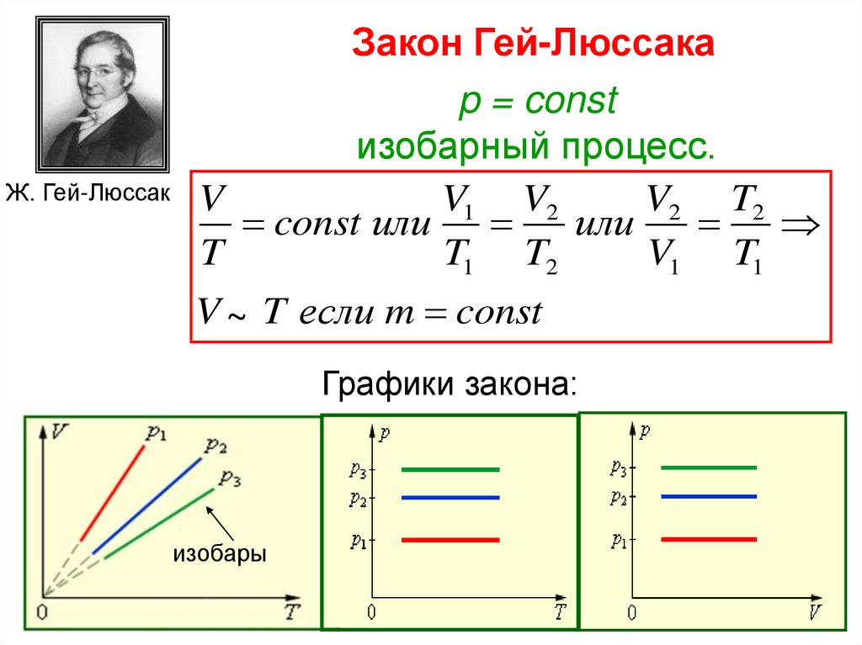
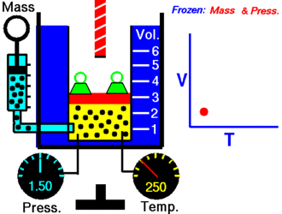
Gey - Lyussak qonuni
O’zgarmas bosimda gazlarning hajmi haroratga tug’ri proportional bo’ladi
Bu qonunni 1802-yilda fransuz olimi Gey-Lyussak kashf etgani uchun Gey-Lyussak qonuni deyiladi.

Slide 17
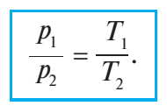
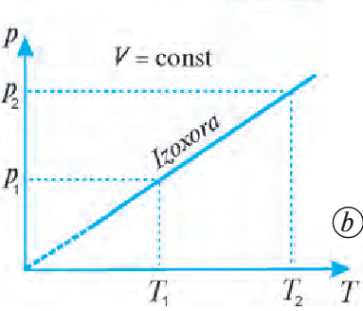
Sharl qonuni
O‘zgarmas hajmda berilgan massali gazning bosimi temperaturaga proporsional ravishda o‘zgaradi.
V = const P/T = const.
Bu qonunni 1787-yilda fransuz fizigi J. Sharl tajribalar asosida kashf etgani uchun u Sharl qonuni deyiladi.
Notes:
O’zgarmas hajmda gazning bosimi uning mutloq
haroratiga to’g’ri proportsional.
V = const P/T = const.
Bu uchchala qonunni birlashtirilsa, gazlarning holat tenglamasi
kelib chiqadi:
P_{1*}V₁/T₁= P_{2*}V₂/T₂
P ₁ , V ₁ , T₁ - ma’lum miqdor gazning bosimi, hajmi, harorati.
P ₂, V₂, T₂ – shu gazning boshqa sharoutdagi bosimi,hajmi va harorati.
Agar shu gazning normal sharoitdagi bosimi, hajmi, harorati hisobga olinsa
P_{o*}V_{o}/T_{o}=R
R- nisbat ma’lum miqdor gaz uchun o’zgarmas qiymatdir.
Agar bu nisbat 1 mol modda uchun olinsa, uni gaz doimiysi deyiladi.
P_{o}= 101,325 kPa, T_{o}=273 T, V_{o}=22,4 l
bo’lsa bu qiymat 8,31 J/molga teng.
1961 y.da atomning massa birligi qabul qilingan.(m.a.b.). Ba’zan bu tushuncha atomning uglerod birligi deyiladi(a.u.b.) Atomning uglerod birligida ifodalangan massasi atom massa deyiladi.Bunda barcha hisoblashlar uglerodning ¹²₆Cizotopiga nisbatan olib boriladi.Shunday o’lchovga ko’ra kislorodning nisbiy atom massasi 15,9994 ga vodorodning nisbiy atom massasi 1,0079 a.u.b. ga teng.

Slide 18
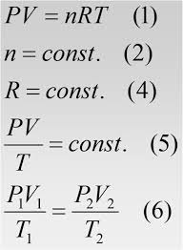
Boyl–Mariott bilan Gey–Lyussakning birlashgan gaz qonuni
pV/T= const.
Bu formula odatda gazning biror boshqa sharoitdagi hajmi m a’lum
bo'lganda uning berilgan sharoitdagi hajmini hisoblab topish uchun ishlatila-
di. Agar normal sharoitdan boshqa sharoitga (yoki normal sharoitga)
o'tiladigan bo'lsa, u holda bu formula quyidagicha yoziladi:
P_{o*}V_{o}/T_{o}=R
P_{o}= 101,325 kPa, T_{o}=273 T, V_{o}=22,4 l
Notes:
gazlarning holat tenglamasi
kelib chiqadi:

